Slide 1
STYRING OG SAMORDNING –
NASJONALT SYKEHUSBYGG HF
  Bjørn Remen, prosjektleder Sykehusbygg

Slide 2
Foretaksmøte i RHFene 07.01.2014
Protokoll
Foretaksmøtet viste til protokoll fra foretaksmøtet i januar 2013 og omtale i Prop. 1 S (2013-2014) vedrørende utredning av muligheter for å ta ut gevinster av bedre samordning på tvers av regionene for arbeidet med sykehusbygg, IKT og innkjøp.
Departementet ønsker bedre samordning av eiendomsvirksomheten innenfor spesialisthelsetjenesten og ba om at de regionale helseforetakene under ledelse av Helse Midt-Norge RHF, etablerer et felles eid helseforetak for samordning innenfor eiendomsområdet i løpet av 2014. Det felles eide helseforetaket skal ha ansvar for oppgaver innen analyse, systematisering og formidling av kompetanse og erfaringer, samt rådgivning og byggherrefunksjoner ved gjennomføring av investeringsprosjekter. Helseforetaket skal ha en desentralisert organisasjonsmodell med hovedkontor i Trondheim.
  Foretaksmøtet ba de regionale helseforetakene etablere et felles eid helseforetak for samordning av eiendomsområdet i løpet av 2014

Slide 3
Nasjonalt senter for helsebygg til Trondheim
«Det tar tid før ny nasjonal helse- og sykehusplan er vedtatt og virker. […] Men vi starter allerede nå med hvordan vi skal ha bedre samordning av eiendomsvirksomheten i spesialhelsetjenesten - hvordan vi styrer utvikling, drift og bygging av sykehusene våre. Derfor etablerer vi nå et felles eid helseforetak som skal samordne eiendomsområdet i løpet av 2014. Administrasjonen er lagt til Trondheim.»
Helse- og omsorgsminister Bent Høie, Sykehustalen, 07.01.2014

Slide 4
Oppgaveforståelse – møte med HOD 17.01.2014
Helseforetaket skal ivareta oppgaver som beskrevet i «Utredning av etablering av et nasjonalt helseforetak for sykehusplanlegging» oversendt HOD i desember 2013 samt byggherrefunksjoner.
Byggherrefunksjonen omfatter oppgaver knyttet til sykehusplanlegging og gjennomføring av byggetiltak, fra idefasen til gjennomføring og overlevering av sykehusprosjekt.
Det forutsettes at helseforetaket får rammebetingelser som gjør det bæredyktig. Det kan gjøres avtale om at oppgaver knyttet til byggherrefunksjoner kan gjennomføres av det enkelte helseforetak dersom dette har nødvendig kapasitet og kompetanse og at begge parter finner dette hensiktsmessig.
Det nye helseforetaket skal i utgangspunktet ikke ivareta forvaltningsoppgaver dersom disse ikke er foretaksovergripende, eller drift og vedlikehold av sykehusanlegg, men bistand kan avtales særskilt.
Helseforetaket forutsettes være operasjonelt i løpet av 2014.

Slide 5

Sterkere samordning på tvers av regionene
Felles nasjonale løsninger:
  Sykehusbygg
  IKT
  Innkjøp

Slide 6
Nasjonalt helsebygg
Skal etableres i løpet av 2014 – og bidra til:
  fremtidsrettet utvikling av sykehusbyggingen i Norge gjennom læring, erfarings- og kompetanseoverføring, og skal være en ressursleverandør for sykehuseiere og sektoren forøvrig

Slide 7
Gevinster for kjernevirksomheten i sykehus ved å ha et nasjonalt HF
Et felles HF vil ha de beste forutsetninger for å planlegge og bygge effektive sykehusbygg og bruke erfaringen fra de beste byggene for å tilrettelegge for en mer effektiv kjernevirksomhet
Større grad av standardisering og sammenlignings-muligheter med bedre prioritering og understøttelse av standardisering av kliniske prosedyrer og pasientforløp

Slide 8
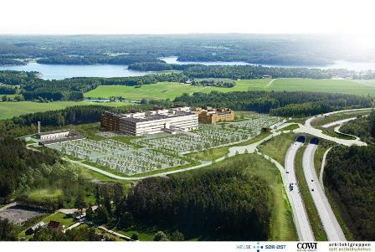
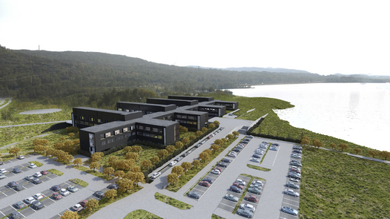
ØSTFOLDSYKEHUSET
NYE KIRKENES SYKEHUS

Slide 9
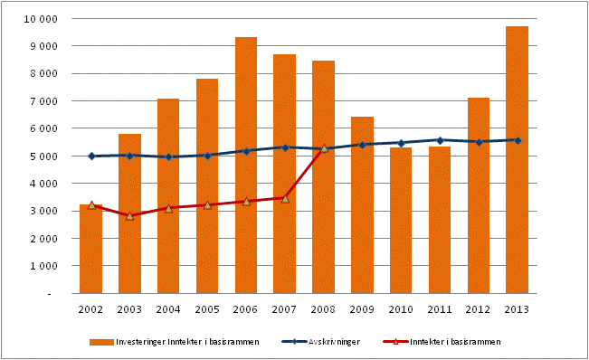
Investerings- og kostnadsnivå 2002-2013
Investeringsnivå 1990-tallet 3 mrd kroner

Slide 10
Sykehusbygg HF stiftet ultimo oktober 2014
§ 4 Formål
Sykehusbygg HF skal være en internleverandør for de regionale helseforetakene og landets helseforetak, og skal legge til rette for og bidra til standardisering, erfaringsoverføring, god ressursutnyttelse og ressurstilgang innen prosjektering og bygging av sykehus, og sørge for at erfaring fra forvaltning og drift av sykehuseiendom tas hensyn til i nye prosjekter og kommer foretakenes eiendomsforvaltning til nytte. Byggeoppdrag eller bidrag til byggeoppdrag skal bare kunne leveres til de 4 RHFene og deres underliggende HF samt parter som inngår i et sameie med disse.
§ 5 Helseforetakets virksomhet
Sykehusbygg HF skal bidra til fremtidsrettet utvikling av sykehusbyggingen i Norge gjennom læring, innovasjon, erfarings- og kompetanseoverføring, og skal være en ressursleverandør for sykehuseiere og sektoren for øvrig.
§ 4 og § 5 i tråd med foretaksmøtets føringer

Slide 11
Styret for Sykehusbygg HF er oppnevnt:
Styreleder: Steinar Frydenlund Helse Sør-Øst RHF
Nestleder: Jan Eirik Thoresen Helse Midt-Norge RHF
Styremedlem: Hilde Rolandsen Helse Nord RHF
Styremedlem: Ivar Eriksen Helse Vest RHF
Styremedlem: Rigmor Helene Hansen
Styremedlem: Kristin Gustavsen

Slide 12
2 Hovedområder
Felles oppgaver – rammefinansiert
Prosjektoppgaver – finansieres via oppdragsgiver

Slide 13
Fellesoppgaver
Bestilles via Bestillerforum
Standarder / retningslinjer / veiledere
Felles databaser
Felles prosjektstøtte
Metode / verktøyutvikling / maler
Evaluering / læring
Kompetansenettverkets oppgaver
Kulturminnearbeid

Slide 14
Organisering
Adm / forretning +
Fellesoppgaver
Plan og utvikling
Prosjektering og bygging

Slide 15
Men mye gjenstår
Hjemmeside sjukehusbygg.no
Hva er en desentralisert modell?
Organisasjonsplan
Rekrutteringsplan (rekruttering ny AD pågår)
Avvikling av kompetansenettverket og sykehusplan.no
Sykehusbygg HF må tilføres oppgaver: prosjektansvar / kompetanseoverføring!

Slide 16
Mål
Å skape et spennende foretak med høy kompetanse, og som skal sikre bedre samordning på tvers av regionene. Vi skal sikre bedre kvalitet og overføringsverdi mellom prosjektene, til nytte og glede for sykehusenes basisfunksjoner!

